Slide 1
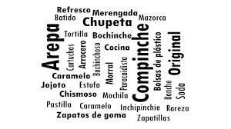
Nivel léxico(I)

Slide 2
Ejercicios Léxico
Edición Nueva Edición antigua
Léxico I
Ejercicio 17 de la página 28 Ejercicio 5 de la página 49
Ejercicio 18 de la página 29 Ejercicio 6 página 50
Ejercicio 19 página 30 Ejercicio 7 página 51 Ejercicio 20 de la página 31, sobre locuciones.
Ejercicios Léxico II
Ejercicio 1 de la página 18 Ejercicio 1 de la página 45
Ejercicio 2 de la página 20 Ejercicio 2 de la página 46
Ejercicio 3 página 21
Los ejercicios en la edición nueva del 6 al 15 entre las páginas 22 y 27, son útiles también. (el 15 es el 4 de la página 48 en la edición antigua
Son interesantes sobre compuestos cultos el 13 y el 14 de la página 33 en la nueva edición. En la edición antigua son el 4 y 5 de la página 56.

Slide 3
Origen y formación del castellano.
1- Palabras procedentes del latín. (Estrato) 218 aC.
a- Patrimoniales.
Vetulus>viejo filius>hijo
Lupus>lobo mater> madre
Regula> reja aurícula>oreja
Miraculum>milagro oculus>ojo
Septem> siete pluvia>lluvia
b- Cultismos.
Nauticus> náutico
Legitimus> legítimo
fructiferus>fructifero
articulus>artículo
convexus>convexo
operarius>operario
fraternus>fraterno

Slide 4
  C- Dobletes.
Frigidu> frío
Frígido
Fabulam> habla
>Fábula
Parabola> palabra
>Parábola
Recitare>rezar
>recitar
Solitarius> soltero
> solitario
Collocare>colgar
>colocar
ejercicio 17 de la página 28 /ejercicio 5 de la página 49
honorare: honrar (patrimonial); ficus: higo (patrimonial);
tempus: tiempo (patrimonial); carı˘es: caries (cultismo);
incredu˘ lus: incrédulo (cultismo); conca˘ vus: cóncavo (cultismo); hortus: huerto (patrimonial); filum: hilo (patrimonial);
infla¯ re:hinchar (patrimonial); indemnis: indemne (cultismo);
gracu˘ lus: grajo (patrimonial); palaestra: palestra (cultismo).

Slide 5
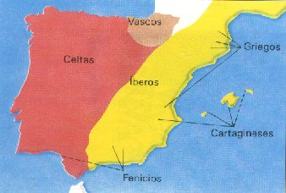
2- Préstamos: sustrato y superestrato
2.1. Sustrato lingüístico prerromano.
(léxico heredado)
  a-Griego.
Términos introducidos en diferentes épocas
( como sustrato y más tarde como superestrato)
Topónimos: Ampurias.
Términos usuales: aire, hora, piedra, oliva,
espárrago, esponja, lágrima, brazo, estómago…
Cultismos o helenismos de diferentes campos:
Arquitecto, historia, filosofía, música, poeta, escena, teatro, matemáticas, meteorología, telescopio, neumonía, epidermis, otorrinolaringólogo…
b-Celta.( VII a C) (Galicia y Portugal, zonas altas del centro y Sierra morena)
Gato, conejo, lanza, camisa cabaña, losa, álamo, lanza, greña, escombro…
Patronímicos: Sánchez, González…
Sufijos: -eco (muñeco, -iego (labriego), -asco (peñasco)
c-Ibérico. (Levante)
Chaparro, carrasca, arroyo, garrapata,, vega, balsa, becerro, cencerro, ráfaga, zarza, becerro, guijarro, perro, cerro, cama…
d-Vasco. (Norte peninsular y ambos lados de los Pirineos)
Izquierda, aquelarre, pizarra, , coto, chatarra, boina…
Pérdida de f- inicial: fumus> humo, Facio> hacer

Slide 6
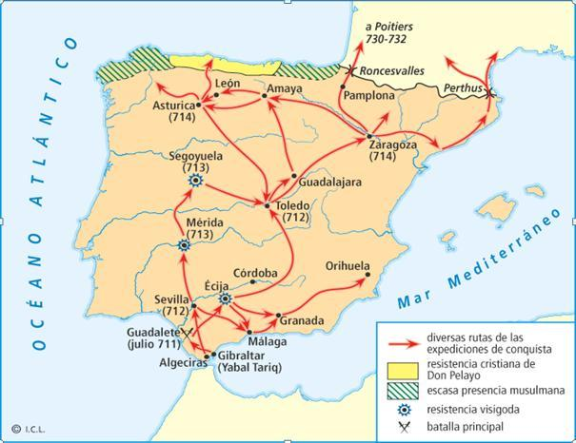
2.2.- Superestrato. (léxico adquirido)
a- Germano. (409 d.C)
- Campo semántico de la guerra: guerra, guardia, tregua, mariscal, espuela, yelmo.
- Ámbito doméstico: jabón, banco, bordar, ropa, cofia, sala...
- Adjetivos: rico, fresco, garbosos...
- Verbos: agasajar, ganar, arengar, escatimar...
- Nombres: Rodrigo, Berta, Alberto, Alfredo, Ricardo...
- Derivativos: -engo (abolengo, realengo)
b- Árabe.( 711 d.C.)
La influencia árabe en el español fue decisiva.
Los árabes estuvieron más de siete siglos en
tierras hispánicas. El vocabulario español contiene
unas cuatro mil palabras de origen árabe:
Veamos:
Guerra: adalid, atalaya, zaga, tambor, alférez, acicate, alazán, acémila…
Agricultura: acequia, aljibe, alberca, noria, alcachofa, zanahoria, alfalfa, azafrán, azúcar, algodón, maquila, azucena, azahar, arrayán, retama, mejorana…
Comercio y manufactura: tarea, recamar, alfarero, taza, jarra, almíbar, arracadas, marfil, azufre, azogue, aduana, almacén, arroba, fanega, maravedí, alambique, jarabe, elixir, alcohol
Construcción: aldea, zaguán, alcoba, celosía, azulejo, alcantarilla, almohada, alfombra, babuchas.
Ocio: laúd, ajedrez, tahúr,
Cargos: alcalde, alguacil, albacea,
Matemáticas: cifra, algoritmo, guarismo, álgebra.
Topónimos: Guadalajara abe), Guadalquivir, Mancha, Calatayud, Guadalupe, Guadiana, etc.
Astronomía: cenit, almanaque, azimut
Adjetivos: baladí, baldío, añil, carmesí…
Expresiones diversas: fulano, en balde, hala, ojalá, alborozo.
Los árabes también pasaron voces de otras lenguas a la nuestra. Del sánscrito es: ajedrez, del persa: jazmín, naranja, azul; del griego: alambique y acelga.

Slide 7
3- Otros Préstamos
Históricos
  a- Galicismos.
E.M.: bastón, batalla, barón, coraje, cobarde, doncel, hereje, escote, galope, joya, manjar, paje, afán adobo...
  S. XVIII: bayoneta, gabinete, cadete, detalle, espectador...
  S. XIX-XX: pantalón etiqueta, bufanda, blusa, intriga, guillotina, duelo, bechamel, sarampión chalé, menú, flan, chófer, equipaje...
  b- Italianismos. ( principalmente en época renacentista)
Música, espectáculo y literatura: madrigal, terceto, arlequín,
dúo, soprano, novela, violín, carnaval, payaso, piano...
Otros campos: pantano, piloto, regata, escopeta, gruta, saldo, arsenal...
  c- Americanismos. ( lenguas indígenas a partir del descubrimiento de América)
Maíz (del taíno), cacique (pueblos del caribe), tiburón (taíno), chocolate (náhuatl), patata (quechua+taíno), , caucho (del quechua),cigarro (del maya) loro (taíno), batata (del taíno) tapioca (del tupí) aguacate, cacahuete, tomate (náhuatl), barbacoa (arawak), alpaca (aimara), cacao (náhuatl), caimán (del taíno)..

Slide 8
Actuales
  d- Anglicismos. (préstamos frecuentes a partir del S. XVIII)
  Formas de introducir un préstamo:
*Préstamos sin adaptar (Xenismos): stop, bacon. boy scout, sandwich, self-service, camping, stand, zapping...
(También del francés: boutique, croissant...)
  *Calcos adaptados: bistec, boicot, cóctel, gol, chutar, túnel , eslogan, estrés, córner, fútbol...
  (Del francés: chalé, carné, restaurante...)
*Calcos traducidos: estación de servicio, fuera de juego, fin de semana...
* Calcos o préstamos semánticos: se toma el significado de otro idioma para una palabra que ya existe en la lengua: términos informáticos como "ratón” incorpora el significado del dispositivo informático denominado mouse en inglés que se utiliza para mover el cursor en la pantalla. “Navegador” es calco del inglés “browser”. “Ordenador” lo es del francés ordinateur, que existía en español, pero no con el significado de 'máquina electrónica capaz de almacenar y procesar grandes cantidades de información y de realizar cálculos', o “computadora” del inglés computer...
Originariamente, la palabra “romance” en español significaba lengua procedente del latín. Posteriormente, por calco semántico con la palabra inglesa romance (amorío) incorporó también este significado.
En inglés “servidor” incorpora el significado de dispositivo informático que provee el servicio de las páginas web, procedente de server en inglés.

Slide 9
De lenguas vecinas (adstrato)
e- Lusismos: buzo, ostra, caramelo...
  f- Catalanismos: faena, paella, butifarra, bandolero...
  g- Galleguismos: morriña, chubasco, corpiño, arisco...
  Ejercicio 18 de la página 29 ( 6 página 50 ) y 19 de la página 30 (7 página 51) ( + ejercicio 20 página 31 sobre locuciones.
18- nicotina (francés); sublime (latín); mejillón (portugués);
yate (inglés); payés (catalán); piano (italiano); gabinete
(francés); yonqui (inglés); acritud (latín); monolito
(griego); huracán (taíno antillano); bistec (inglés); alcachofa (árabe); faena (catalán); mermelada (portugués);
neologismo (griego); alcanfor (árabe); vigía (gallego);
jardín (francés); cacahuete (americanismo, náhuatl).
19- xenismos: light, walkie-talkie, butade, lobby, link, lifting.
calcos: tráiler (adaptado), esparrin (adaptado), máster (adaptado), suflé (adaptado), lentes de contacto (traducido), alta fidelidad (traducido), base de datos (traducido), balonmano (traducido), comida rápida (traducido), rascacielos (traducido), .
calcos semánticos: archivo, ratón.

Slide 10
20 -
A lo largo de: prepositiva;
a raudales: adverbial;
de tomo y lomo: adjetiva;
de pronto: adverbial;
con tal de que:conjuntiva;
mete la pata: verbal;
lleva la voz cantante: verbal;
ha costado un ojo de la cara: verbal;
de rompe y rasga: adjetiva.

